Slide 1


Ezy3D

Slide 2
Problemas
Redirecionamento de clientes.
Somente redes sociais.
Resultados anteriores.
Atendimento.
Idiomas.

Slide 3
Soluções
Site totalmente responsivo e interativo.
Divulgação dos produtos (ex Google ADS).
Resultados em forma de gráfico.
Lista de atendimento.
Troca de idioma.

Slide 4
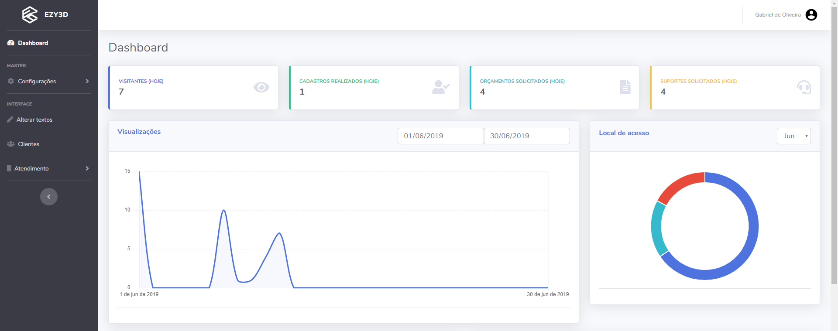
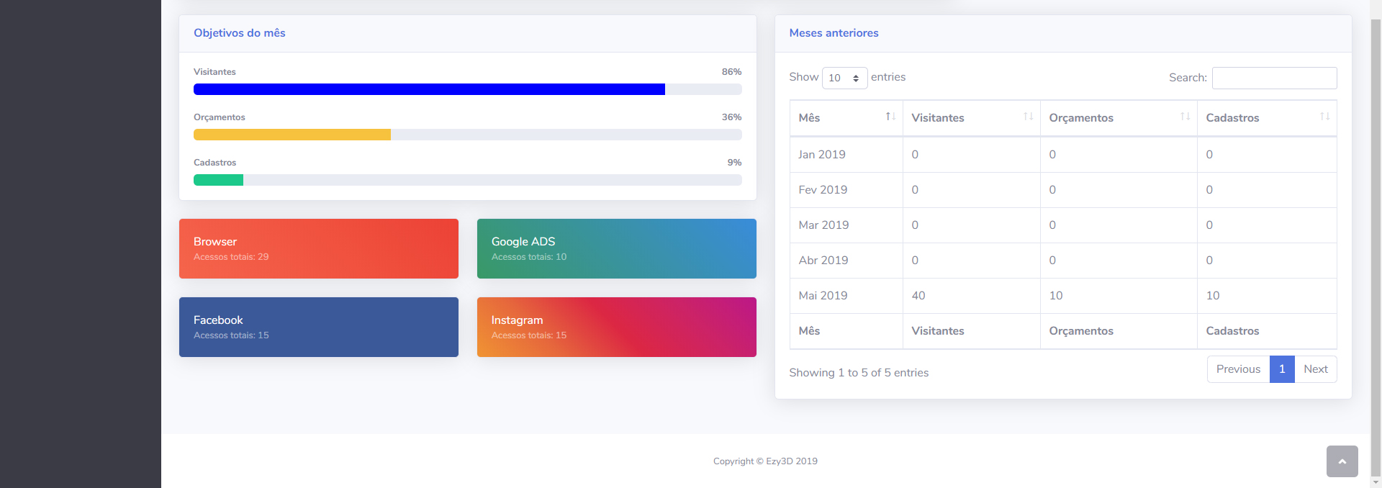
Dashboard

Slide 5
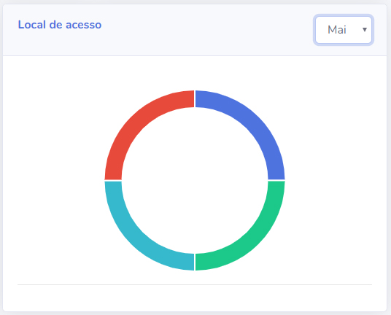
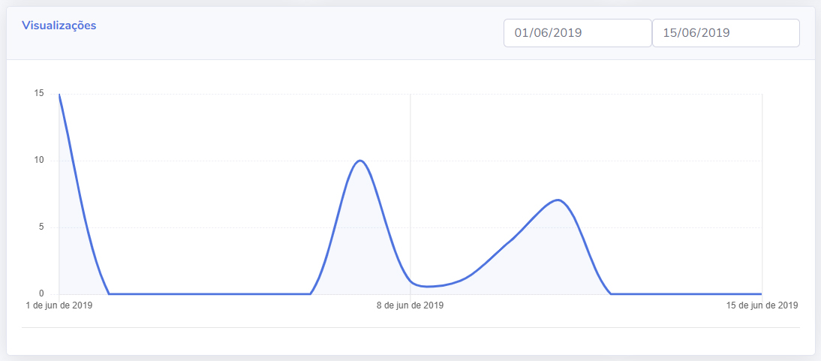


Gráficos de Acesso

Slide 6
Metas Mensais

Slide 7
Alteração de texto

Slide 8
Atendimento

Slide 9
Cadastro de usuários

Slide 10
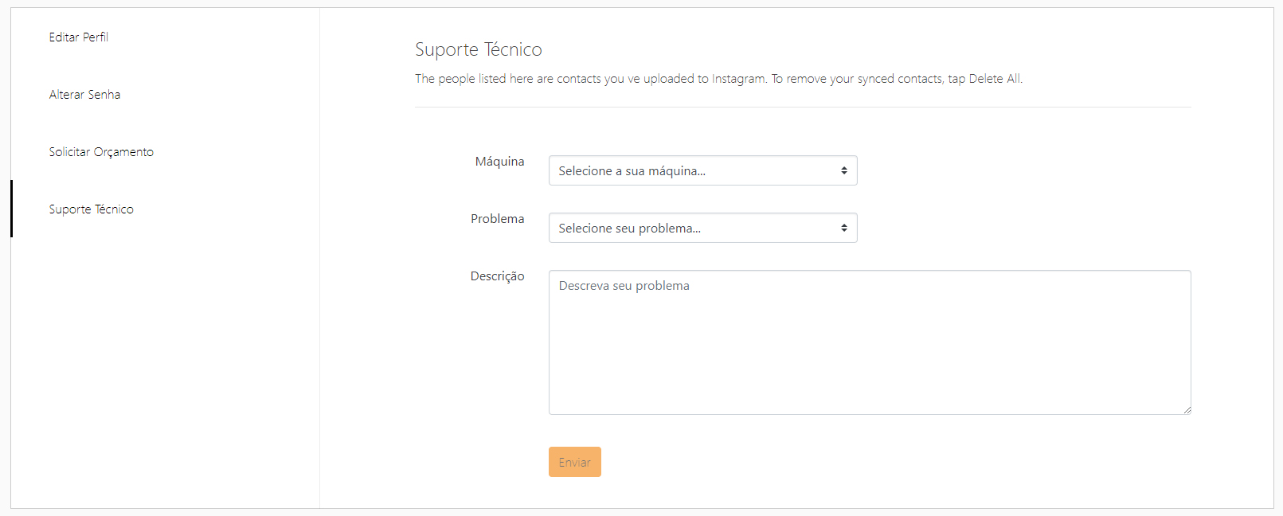
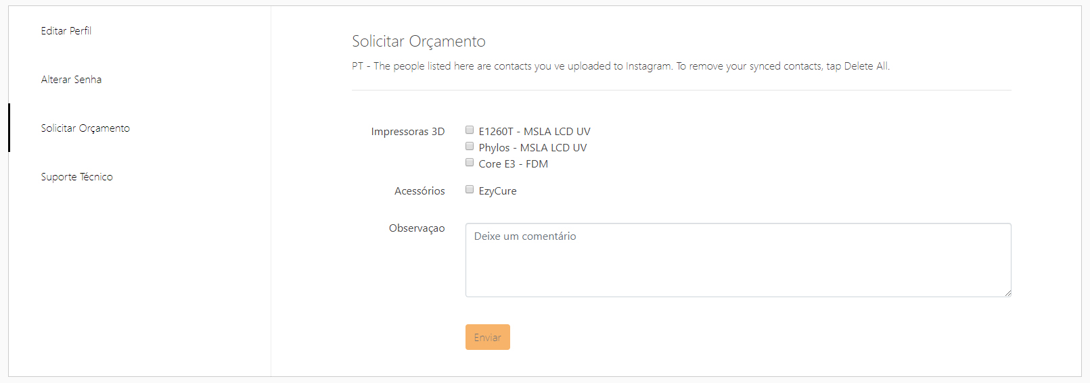
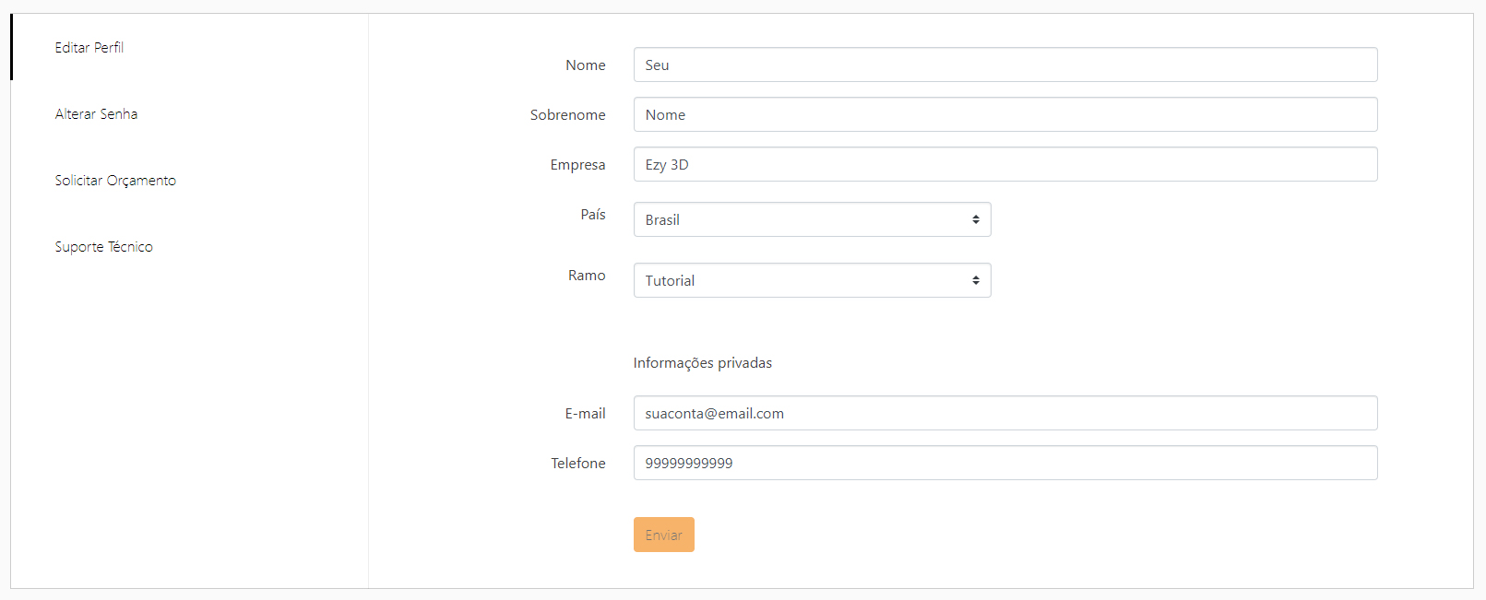
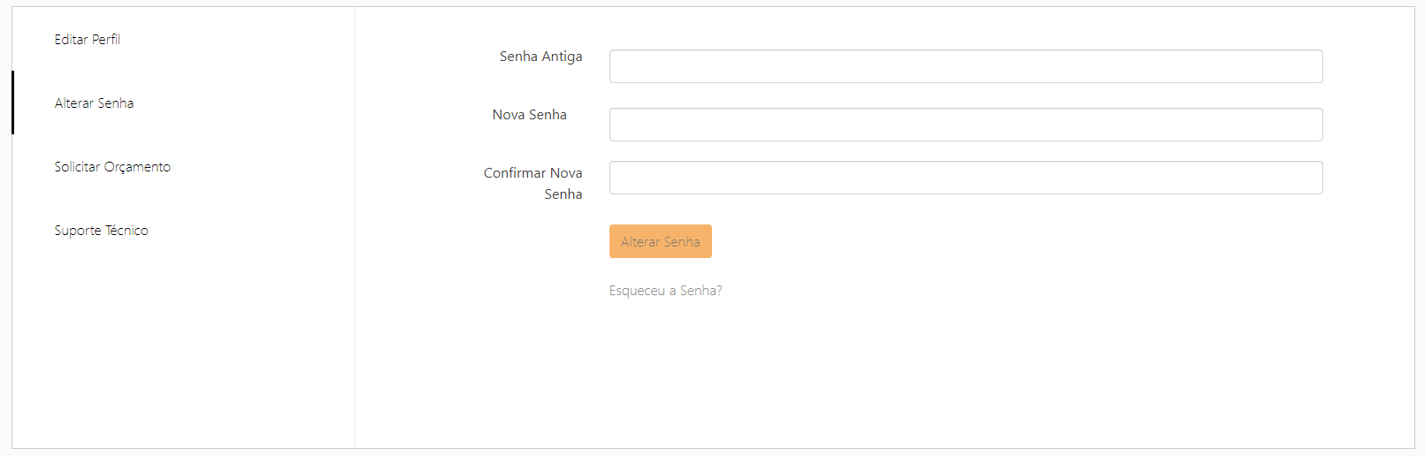
Área do cliente
Após o cliente efetuar cadastros, será redirecionado para seu perfil, onde terá algumas funcionalidades:
Alterar suas informações, alterar senha, solicitar orçamento e suporte técnico.

Slide 11
WWW.EZY3D.COM.BR

Slide 12
OBRIGADO!
E-mail dos integrantes
gblosr@gmail.com
email@gmail.com
email@gmail.com

Slide 13
SlidesCarnival icons are editable shapes.
This means that you can:
Resize them without losing quality.
Change line color, width and style.
Isn’t that nice? :)
Examples:

Slide 14
😉
Now you can use any emoji as an icon!
And of course it resizes without losing quality and you can change the color.
How? Follow Google instructions https://twitter.com/googledocs/status/730087240156643328
✋👆👉👍👤👦👧👨👩👪💃🏃💑❤😂😉😋😒😭👶😸🐟🍒🍔💣📌📖🔨🎃🎈🎨🏈🏰🌏🔌🔑 and many more...

Slide 15
Conectar a Rede
Conectar cabo de rede na impressora e no roteador ou switch.
Ligar a impressora.
Aguardar o número de ip ser exibido no painel da impressora.
Digitar o ip no navegador de internet.
Clicar em wifi. Escolher rede desejada e inserir a senha.
first
second
last
second
last
Clique para abrir as imagens

